Slide 1
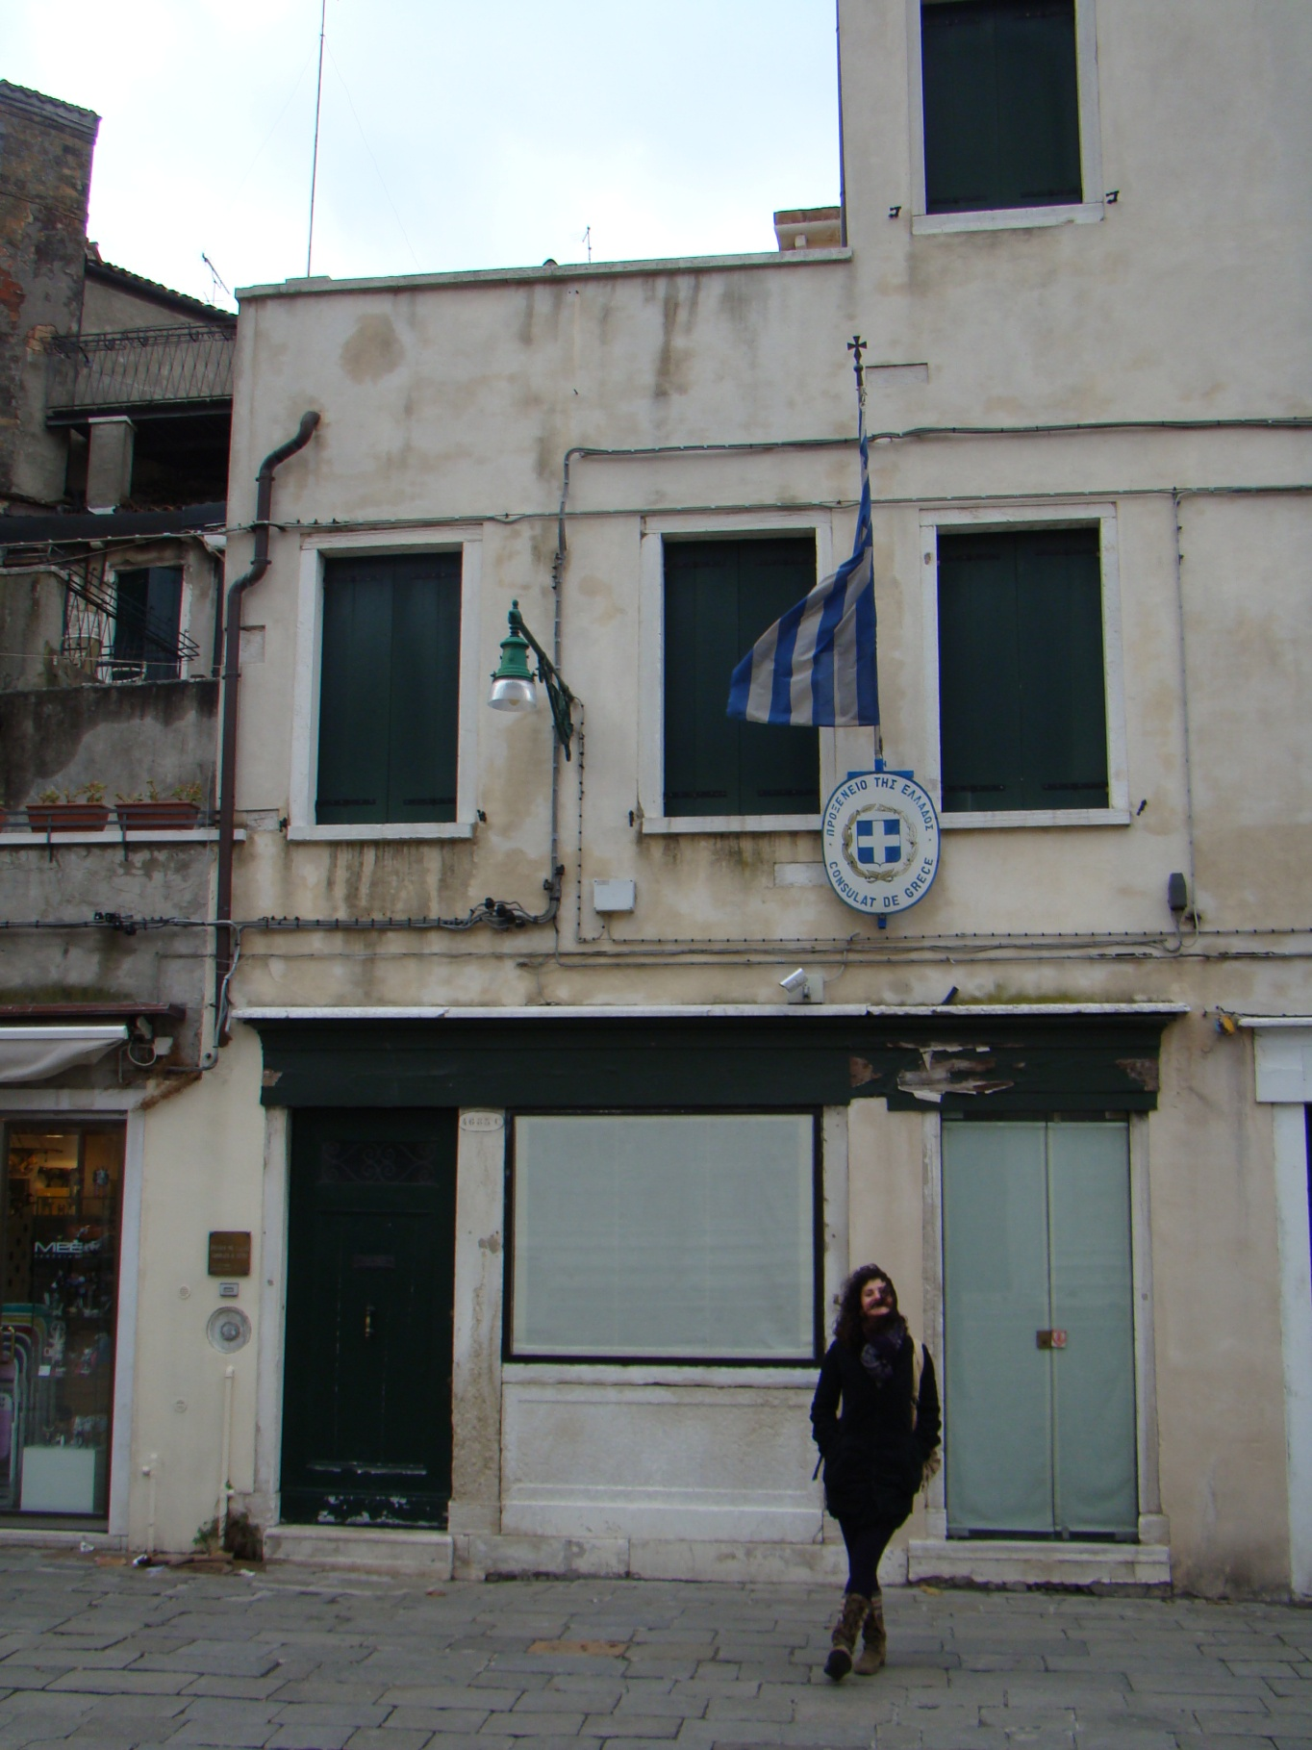
Μια Ελληνίδα στη Βενετία
Ημερίδα
:«ΚΟΙΝΩΝΙΚΕΣ ΔΕΞΙΟΤΗΤΕΣ ΚΑΙ ΔΥΝΑΤΟΤΗΤΕΣ ΑΠΑΣΧΟΛΗΣΗΣ:ΠΩΣ ΜΠΟΡΟΥΝ ΟΙ ΦΟΙΤΗΤΕΣ ΝΑ ΕΠΩΦΕΛΗΘΟΥΝ ΑΠΟ ΤΗΝ ΠΡΑΚΤΙΚΗ ΑΣΚΗΣΗ ERASMUS»
Αθήνα 17/10/2012
Ελληνικό Προξενείο, Βενετία

Slide 2
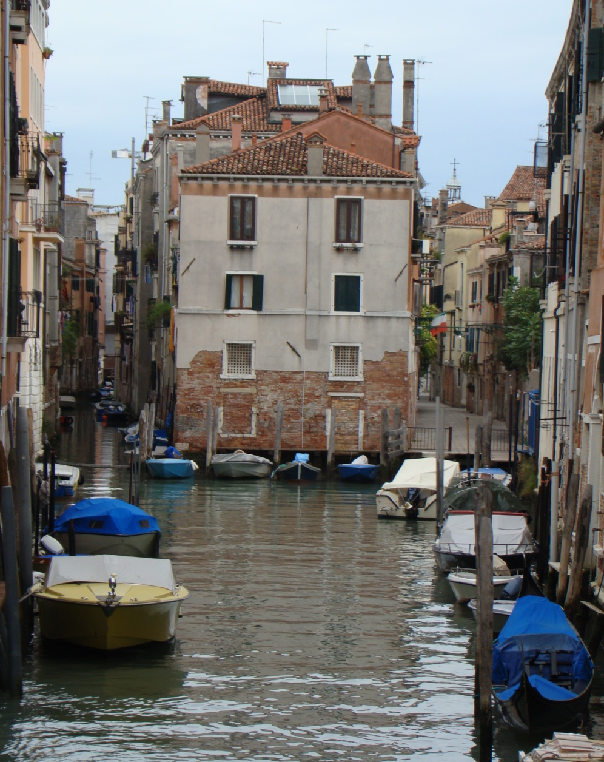
Μαγευτική πόλη
Κυριολεκτικά κτισμένη πάνω στο νερό
Ονειρεμένος προορισμός όχι μόνο για ερωτευμένους αλλά και για ..

Slide 3
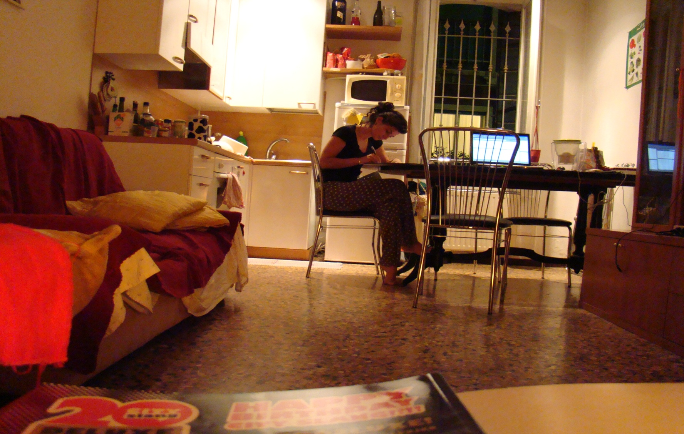
.. φοιτητές

Slide 4
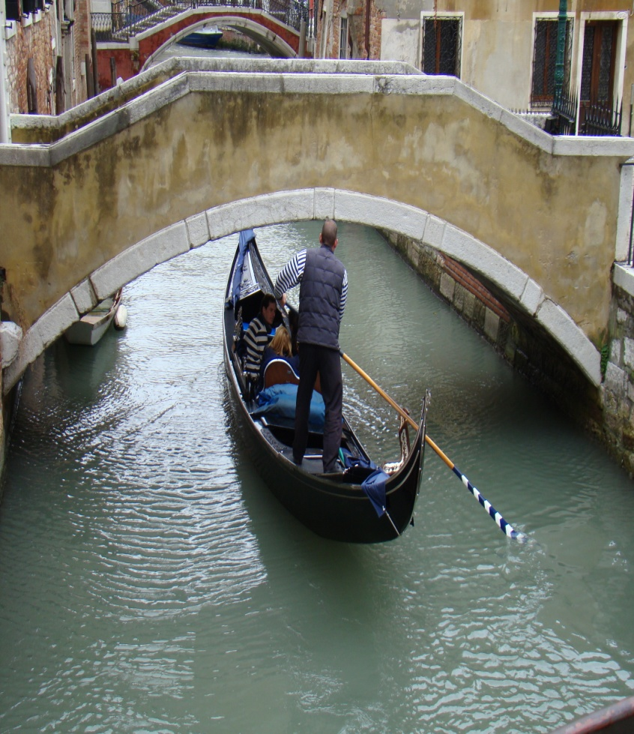
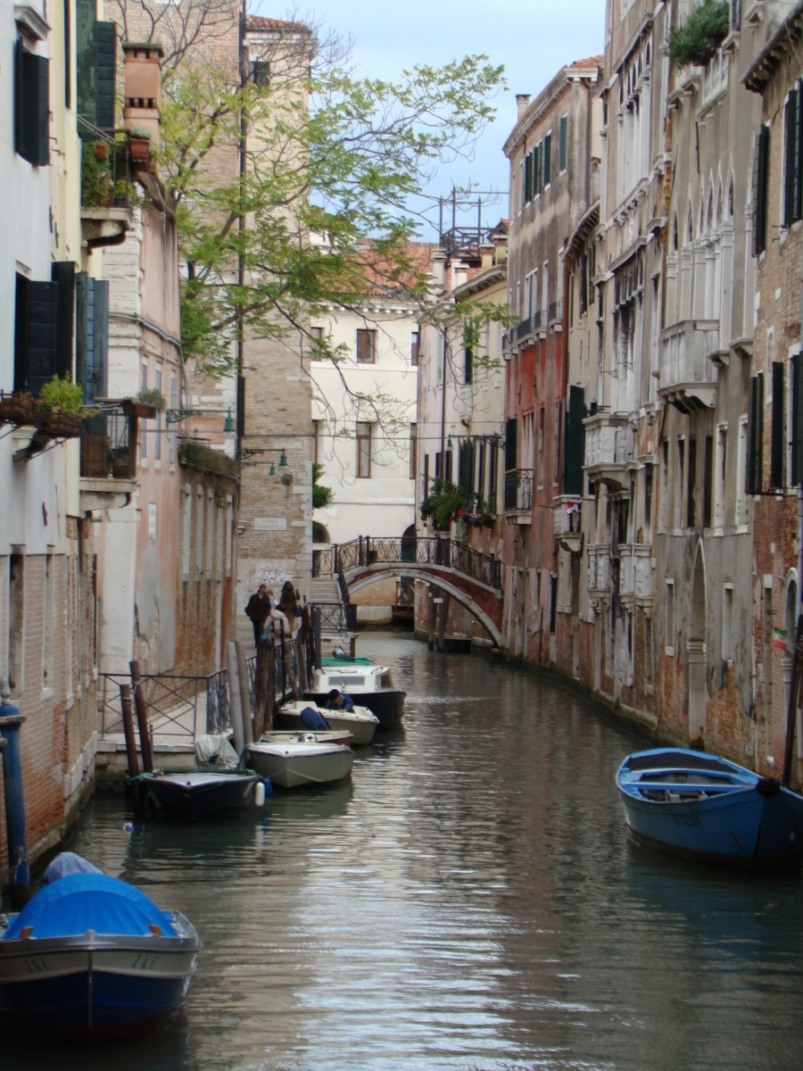
Μου δόθηκε η ευκαιρία όχι μόνο να γνωρίσω έναν διαφορετικό τρόπο ζωής
Κατα την εκπόνηση της πρακτικής μου άσκησης:

Slide 5
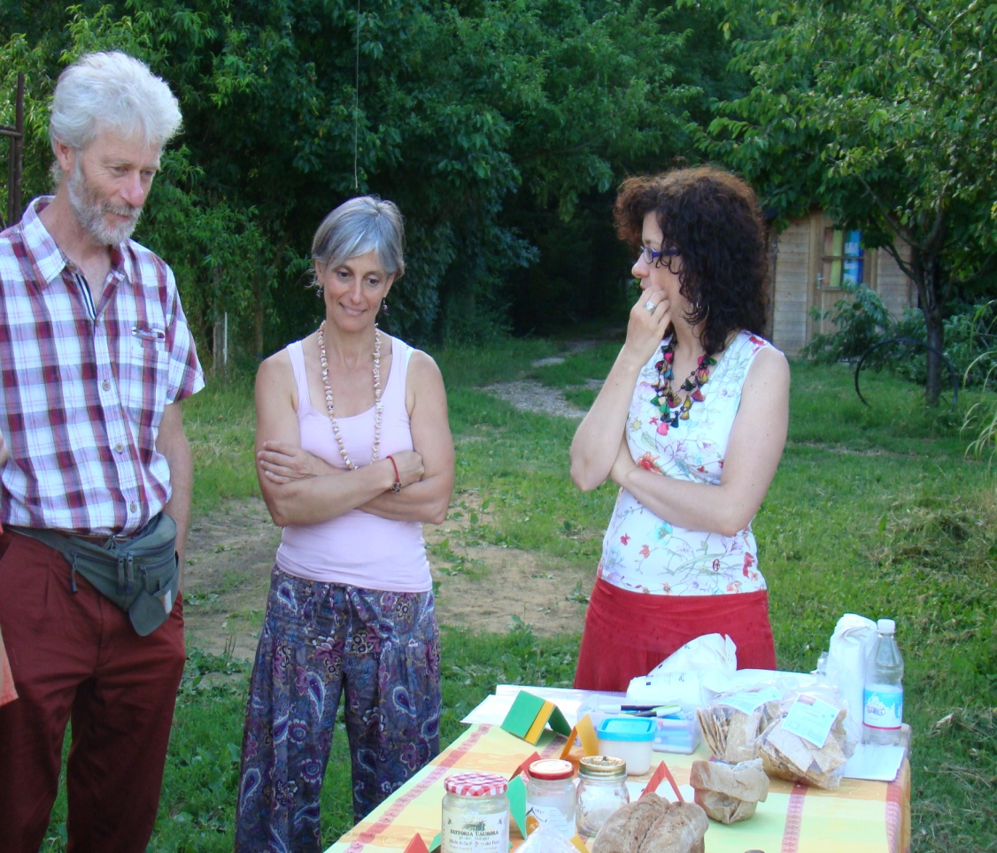
Αλλά και να γνωρίσω ανθρώπους που μου άλλαξαν τη ζωή
Να γνωρίσω μια διαφορετική κουλτούρα

Slide 6
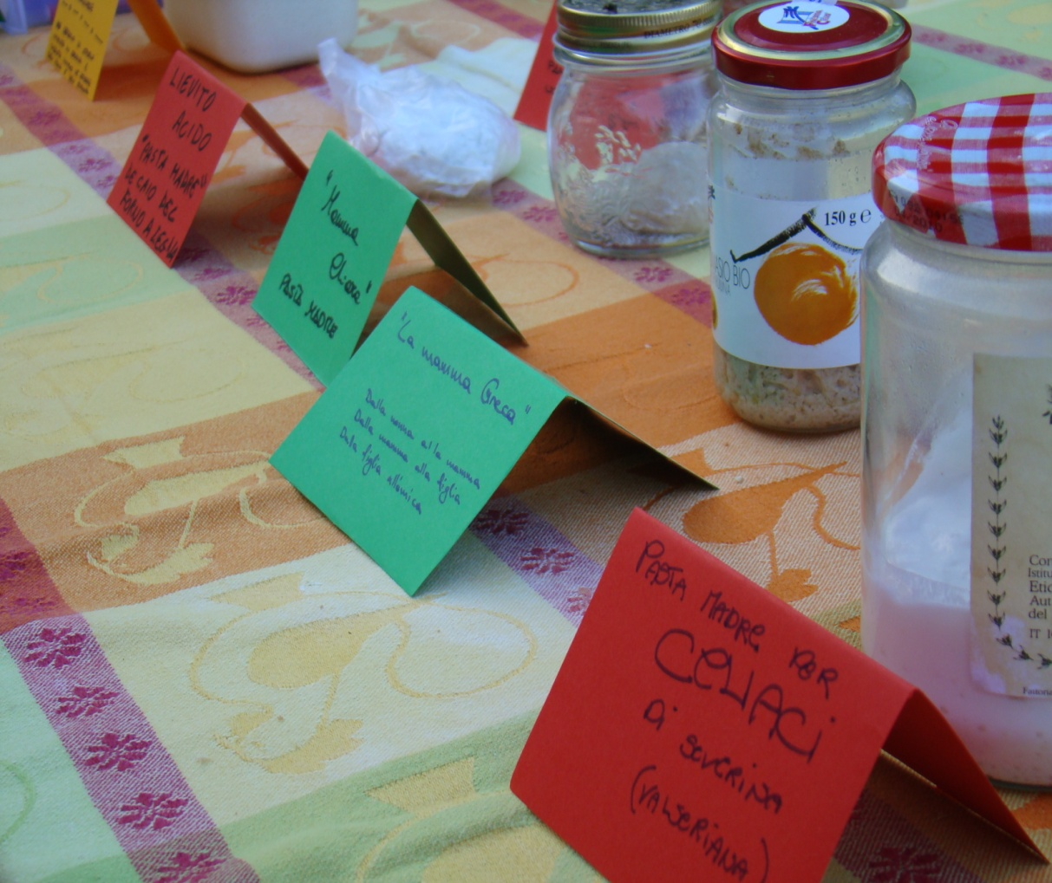
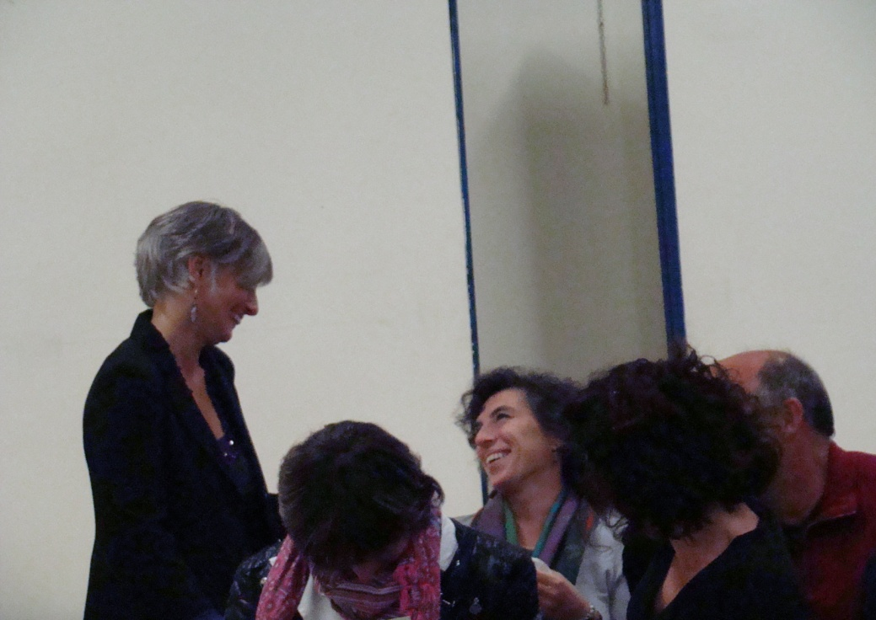
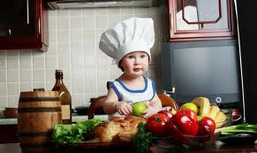
Συνέδρια
Φεστιβάλ
Ημερίδες
Συγραφή άρθρων
Εργαστήρια μαγειρικής
Συμβουλευτική ομάδα

Slide 7
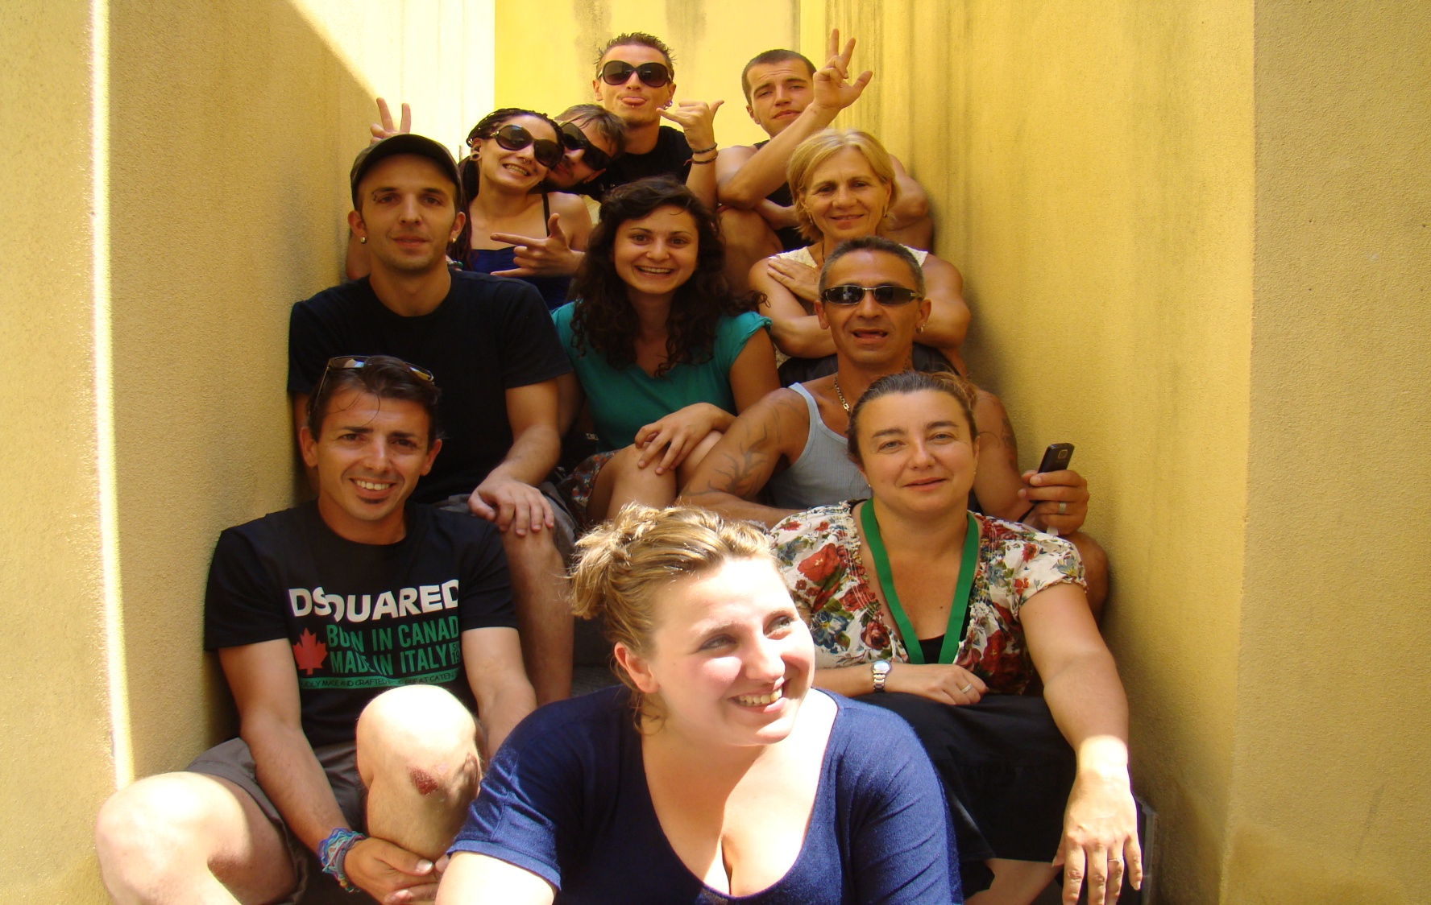
Τεργιέστη- κέντρο απεξάρτησης και επανένταξης
Σεμινάρια διατροφής
Μαθήματα υγειηνής μαγειρικής
Εξειδηκευμένες δίαιτες
Προγράμματα διατροφής

Slide 8
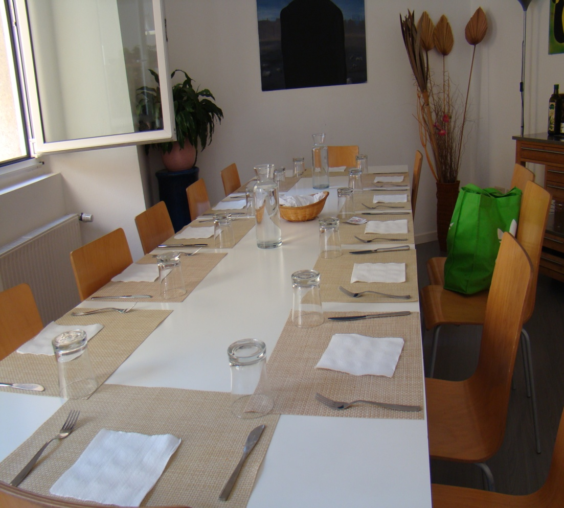
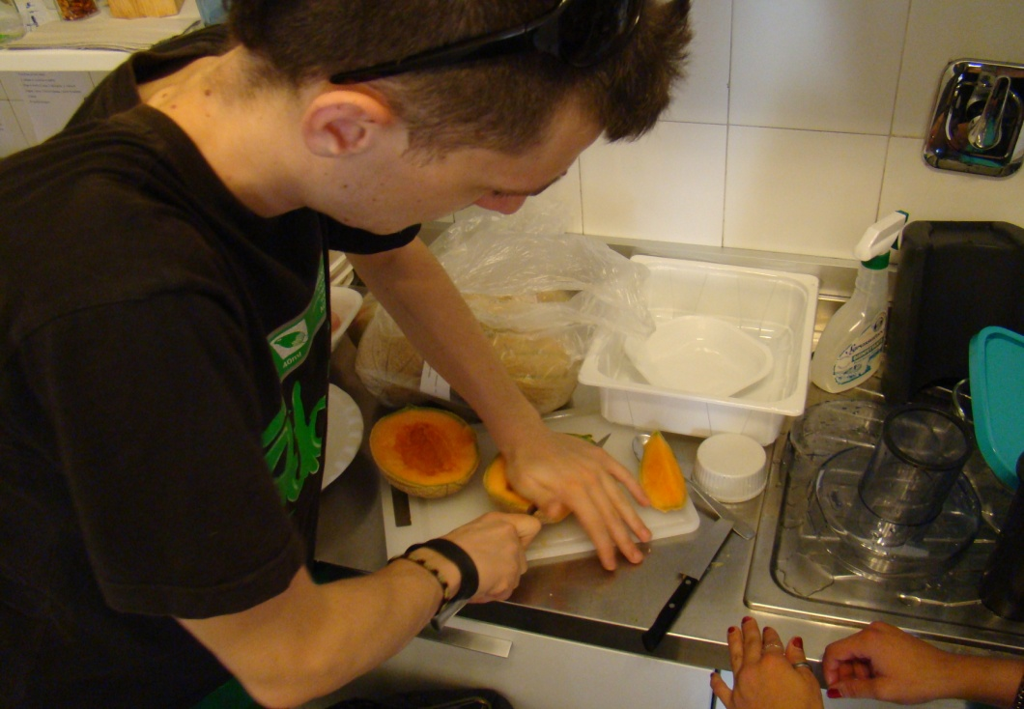
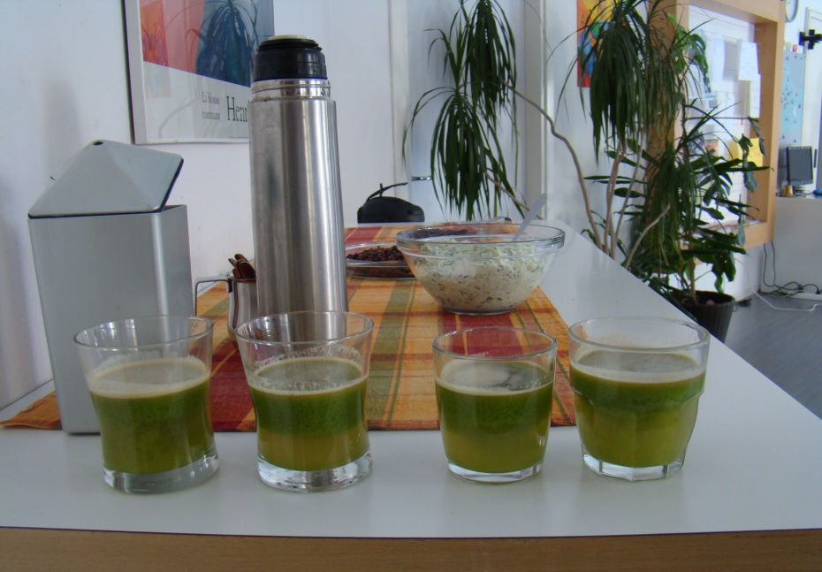

Slide 9
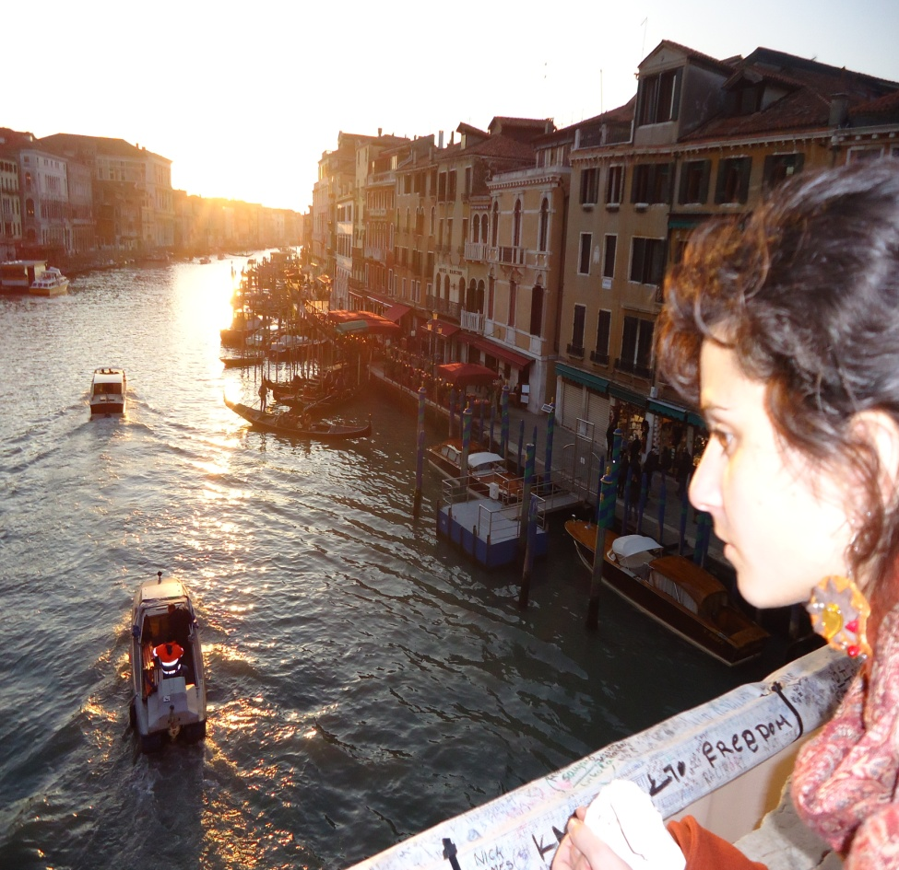
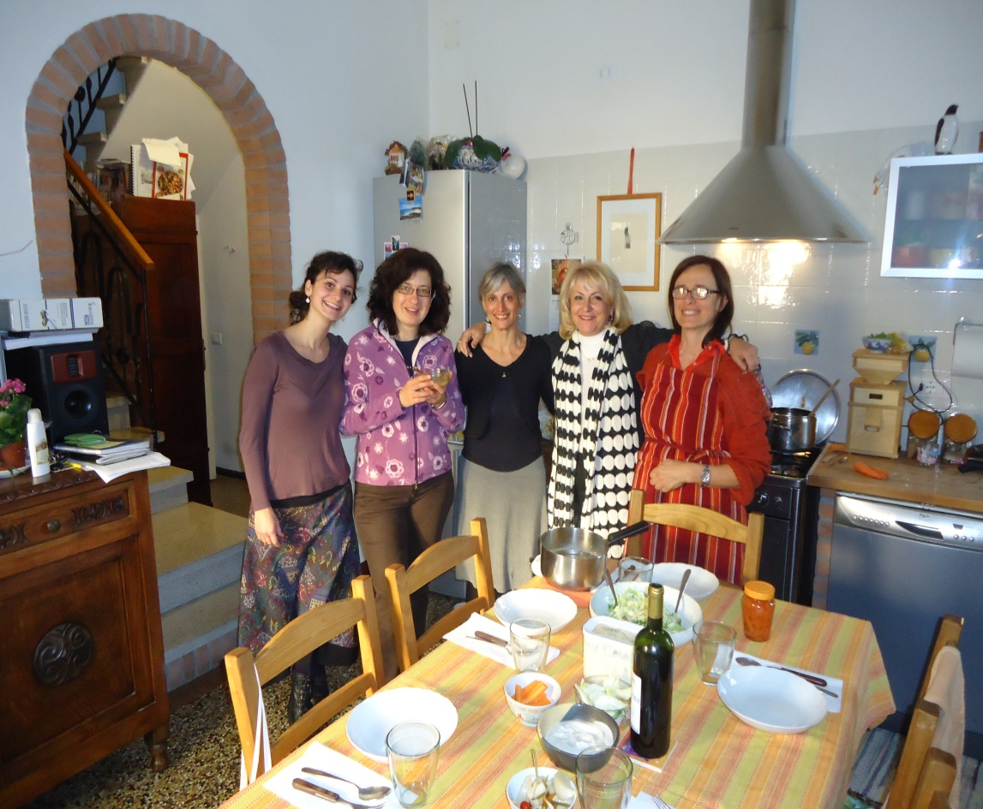
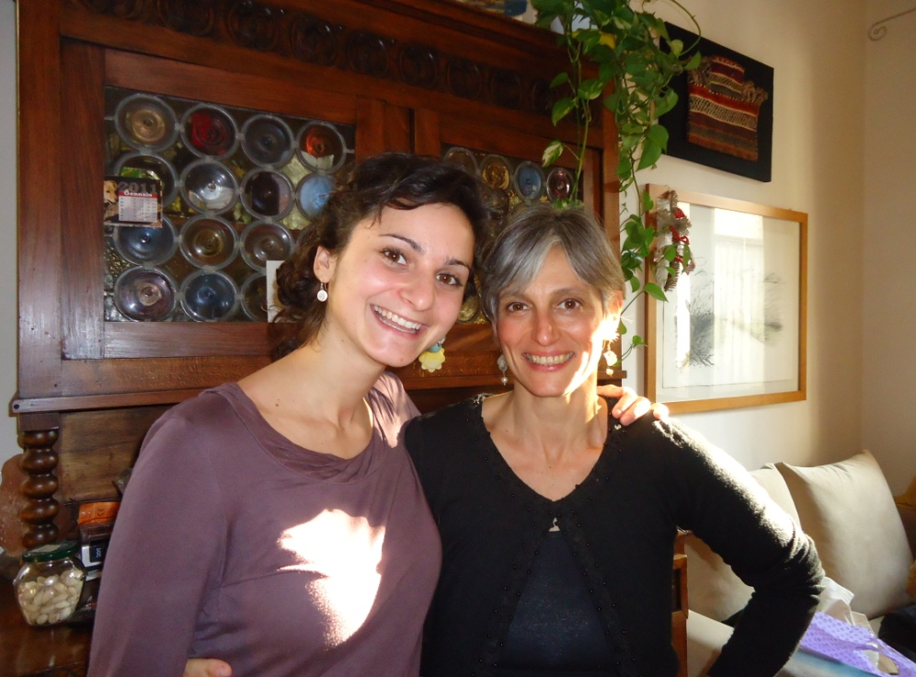

Slide 10
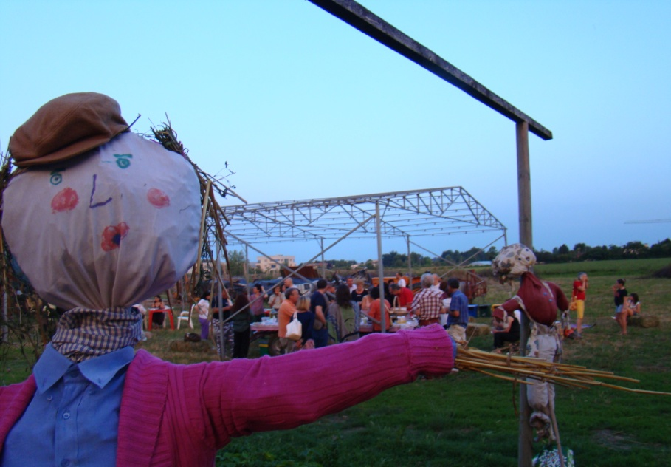
Πρακτική άσκηση - Erasmus
Κινητικότητα φοιτητών στην Ευρώπη
Ανταλλαγή γνώσεων και εμπειριών
Εργασία σε μη γνώριμο περιβάλλον
Ανάπτυξη προσαρμοστικότητας
Επαγγελματικός προσανατολισμός
Θερισμός σιταριού- φετιβάλ ηλιοστασίου- σεμινάρια υγειηνής διατροφής

Slide 11
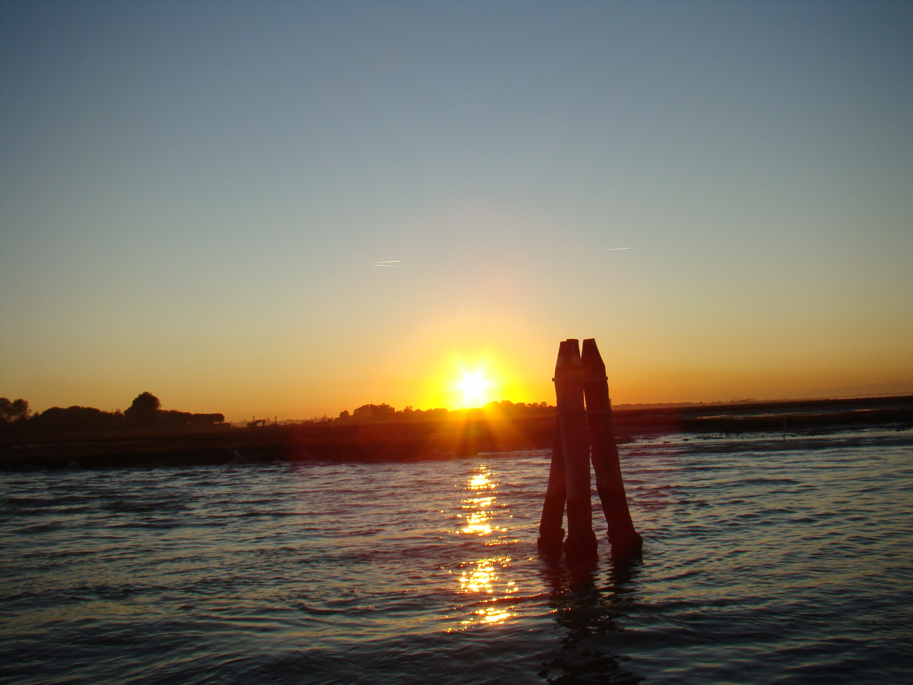
Προοπτικές για το Μέλλον
Δυνατότητα συνεργασίας με άλλες χώρες της Ε.Ε.
Στέγαση- Σίτιση φοιτητή
Μετάφραση συγγραμμάτων στα αγγλικά
Δυνατότητα συνάντησης επόπτη πρακτικής με εταιρία στο εξωτερικό
Γλωσσική προετοιμασία- ταξίδια στο εξωτερικό μέσω του προγράμματος Εράσμους
Δικαίωμα σε όλους- Ευελιξία στις προυποθέσεις συμμετοχής

Slide 12
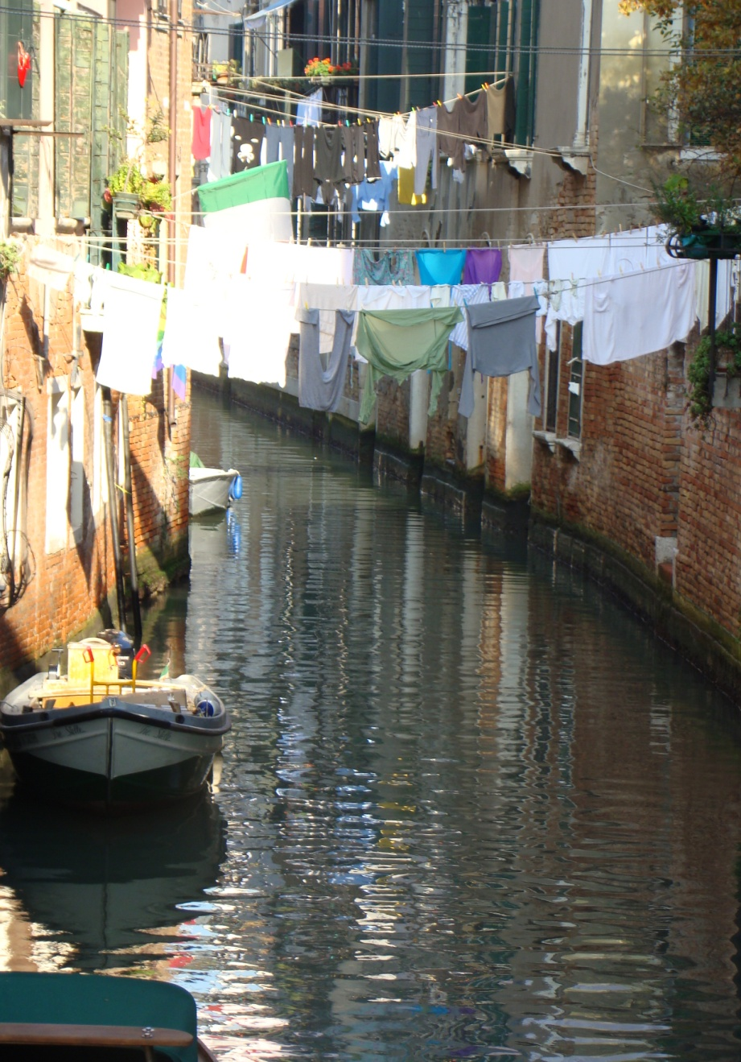
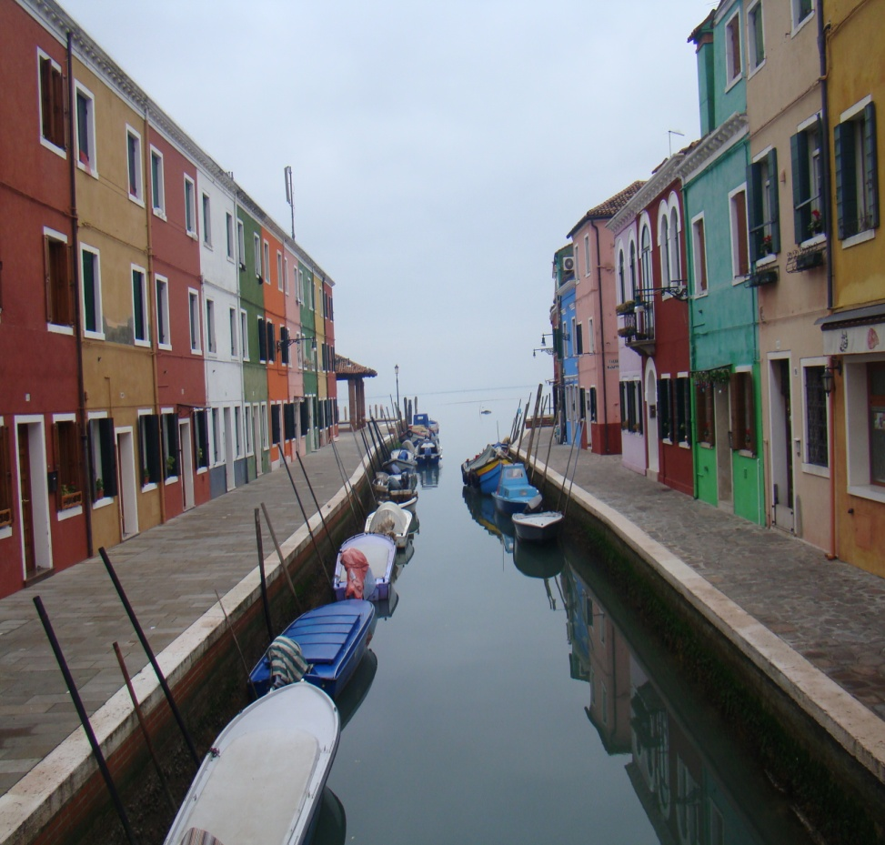
Ευχομαι όλο και περισσότεροι φοιτητές να έχουν την ευκαιρία να ζήσουν μια παρόμοια εμπειρία και να κάνουν το όνειρο πραγματικότητα

Slide 13
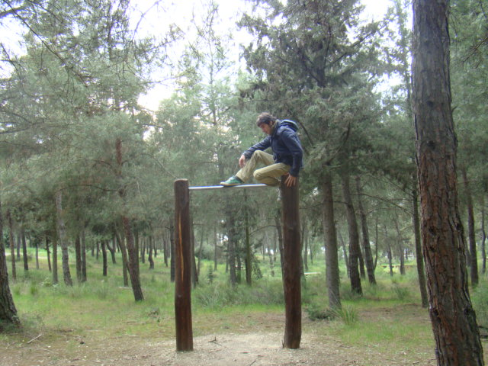
Ευχαριστώ για την προσοχή σας
Πιο ψηλά... πιο μακρυά

